Slide 2
РАУНД 1. Имена, изменившие мир
№1. Назовите фамилию учёного, о котором написаны следующие строки:
«Он был в семье последним, семнадцатым ребёнком. Тема его докторской диссертации “О соединении спирта с водой” (1865 год). Работая над трудом “Основы химии”, он открыл в феврале 1869 года один из фундаментальных законов природы.
В 1955 году группой американских ученых был открыт химический элемент и был назван в честь него. Его любимая опера “Иван Сусанин” М.И.Глинки; любимый балет – “Лебединое озеро” П.И.Чайковского; любимое произведение – “Демон” М.Ю.Лермонтова.»

Slide 3
РАУНД 1. Имена, изменившие мир
№2. Кто написал следующие строки?
О вы, которых ожидает
Отечество от недр своих
И видеть таковых желает
Каких зовет от стран чужих,
О, ваши дни благословенны!
Дерзайте ныне ободренны
Раченьем вашим показать
Что может собственных Плутонов
И быстрых разумом Невтонов
Российская земля рождать!
Науки юношей питают, отраду старым подают
В счастливой жизни украшают, в несчастный случай берегут.
В домашних трудностях утеха, и в дальних странствах не помеха,
Науки пользуют везде: среди народов и в пустыне,
В градском шуму и наедине, в покое сладки и в труде!

Slide 4

РАУНД 2. Умелые ручки
№3. Какой способ очистки чайной заварки от чаинок вы используете, когда наливаете ее из чайника в кружку через ситечко?

Slide 5
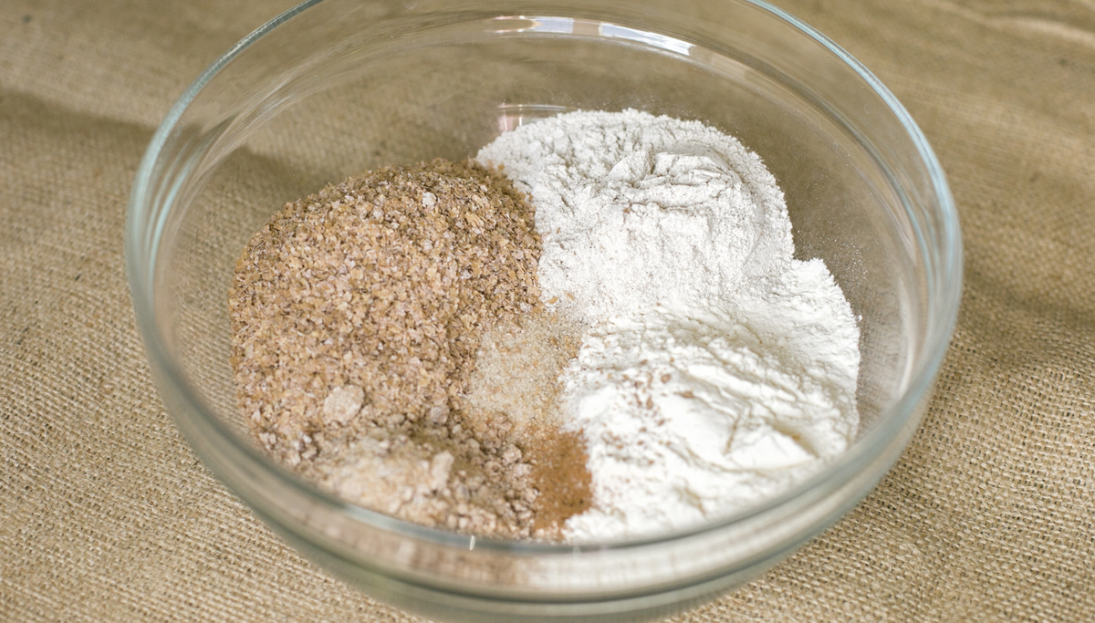
РАУНД 2. Умелые ручки
№4. Как разделить смесь песка и поваренной соли?

Slide 6
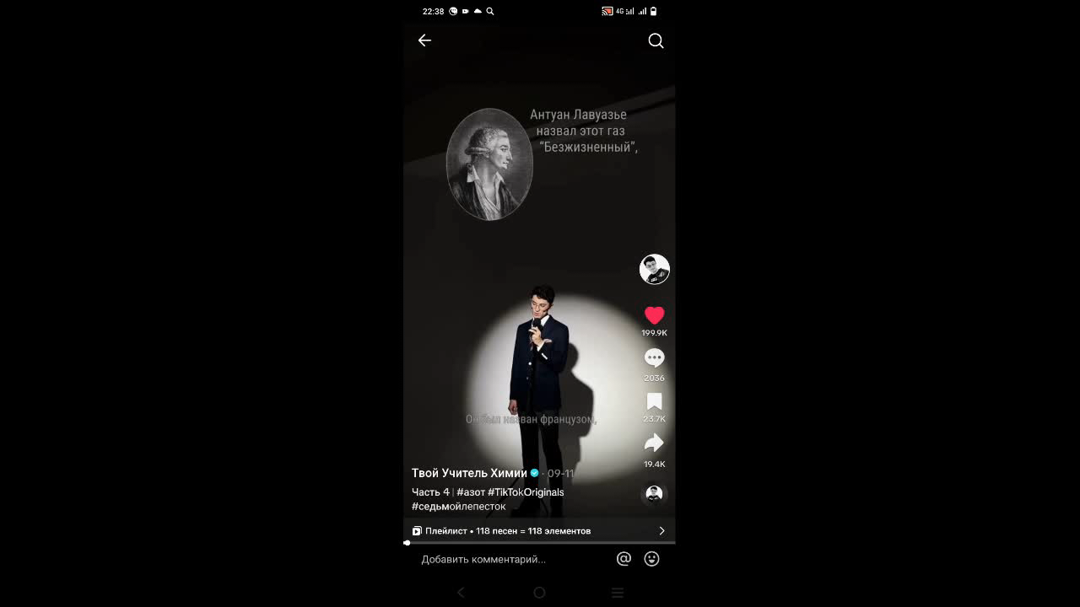
РАУНД 3. Музыкальная пауза.
№5. О каком элементе идёт речь в песне…

Slide 7

РАУНД 3. Музыкальная пауза.
№6. О каком элементе идёт речь в песне…

Slide 8
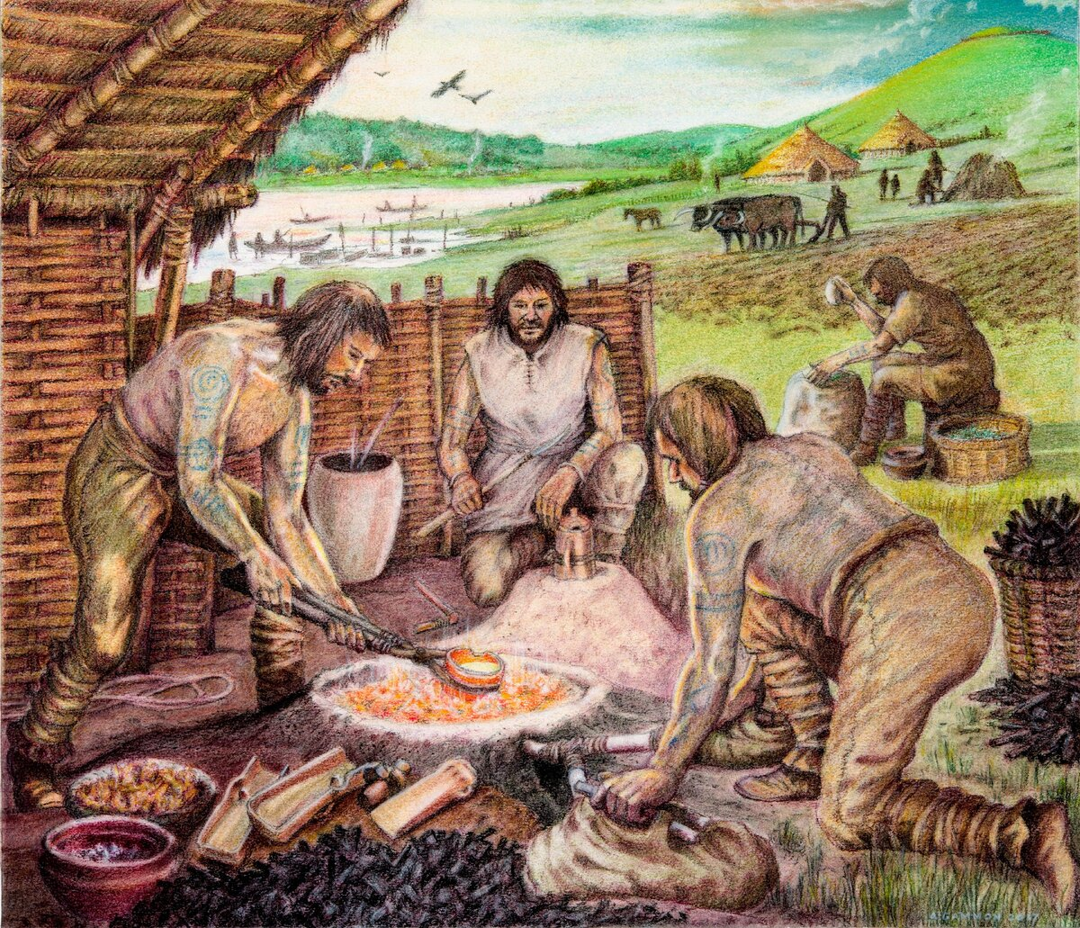
РАУНД 4. Загадки человечества
№7. Разгадайте загадку:
Давно известна человеку.
Она тягуча и красна.
Еще по бронзовому веку
Знакома в сплавах всем она.

Slide 9
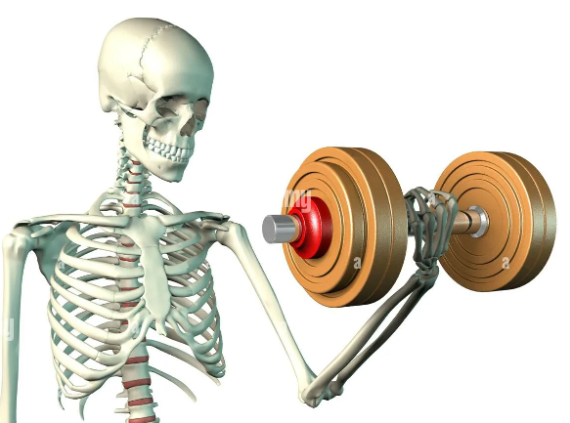
РАУНД 4. Загадки человечества
№8. Разгадайте загадку:
Меня в составе мрамора найди,
Я твердость придаю кости,
В составе извести еще меня найдешь
Теперь меня ты, верно, назовешь.

Slide 10

Разгадайте ребус

Slide 11
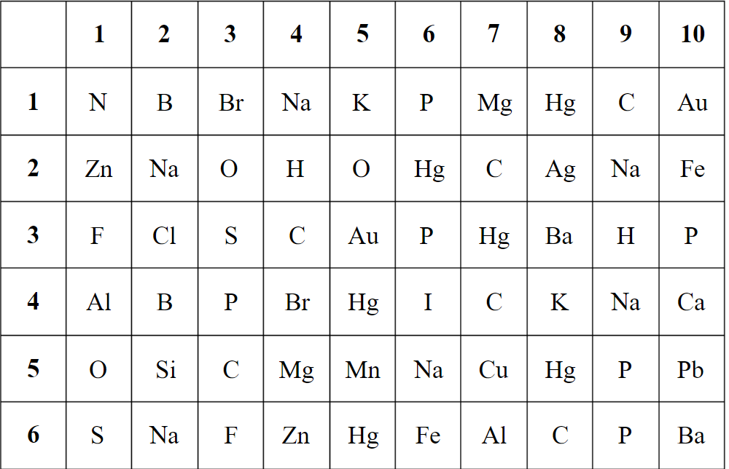
Сколько раз повторно записан знак элемента углерод?

